Slide 1
§5.6 电磁波的衍射

Slide 2
1．衍射问题:
衍射现象：当电磁波在传播过程中遇到障碍物或者透过屏幕上的小孔时，会导致偏离原来入射方向的出射电磁波。
衍射现象的研究对于光学和无线电波的传播都是很重要的。衍射理论的一般问题就是要计算通过障碍物或小孔后的电磁波角分布，即求出衍射图样。

Slide 3
在光学中衍射理论的基础是惠更斯原理。这原理假设开始光波面上的每一点可以看作次级光源，它们发射出子波，这些子波叠加后得到向前传播的光波。现在我们从电动力学基本原理出发导出惠更斯原理。

Slide 4
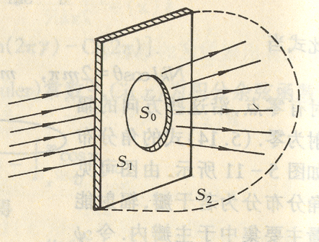
图示典型的衍射问题
设屏幕上有一小孔，电磁波从左边人射，我们要计算通过小孔后在屏幕右边空间各点上的电磁波场强。

Slide 5
这问题严格来说应该作为边值问题求解
这种普遍的解法是很复杂的,实际所用的衍射理论都是一些近似解法。近似的主要点在于假设小孔上和屏幕右侧的场强为已知，由此求出右半空间各点上的场强这种求解方法实质上是把一个区域内的电磁场用其边界上的值表示出来以下我们将推导这种关系。
电磁场由两个互相耦合的矢量场E和B构成，用严格的矢量场理论来讨论衍射问题较为复杂。

Slide 6
一般在光学中常忽略场的矢量性质而把电磁场的每一直角分量看作标量场，用标量场的衍射理论来求解。当衍射角不大时这种方法是较好的近似。
下面我们只推导标量衍射公式，而不去讨论较严格的矢量场衍射公式。

Slide 7
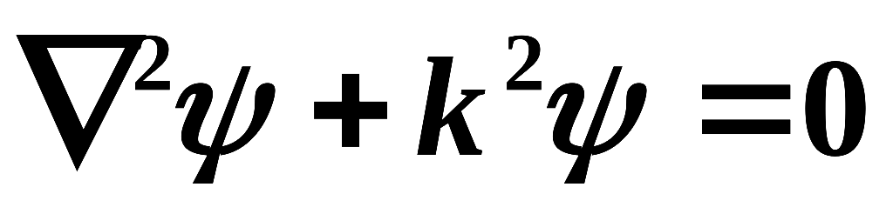
2.基尔霍夫（Kirchhoff）公式
电磁场的任一直角分量 ψ 满足亥姆霍兹方程
如果我们忽略电磁场其它分量的影响，而孤立地把ψ看作一个标量场，用边界上的ψ和ψ/n值表出区域内的，这种理论就是标量衍射理论。

Slide 8
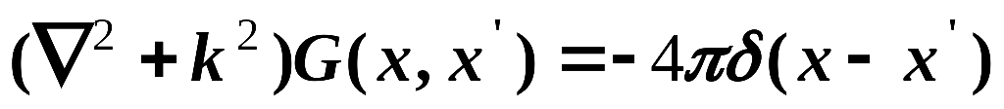
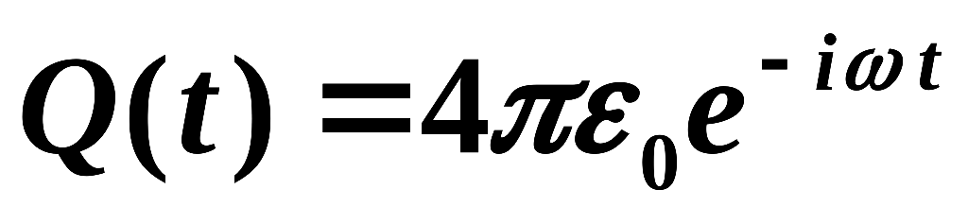
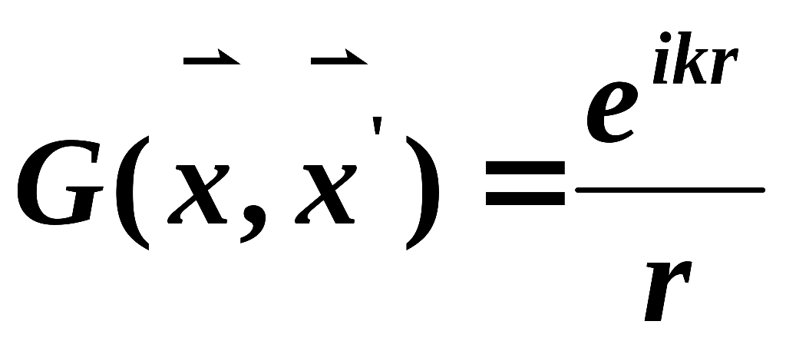
和静电情形一样,用格林公式和格林函数方法可以把 ψ (x) 与边界上的值联系起来。设 G(x，x')是亥姆霍兹方程的格林函数
可以看出具有出射波形式的格林函数为

Slide 9
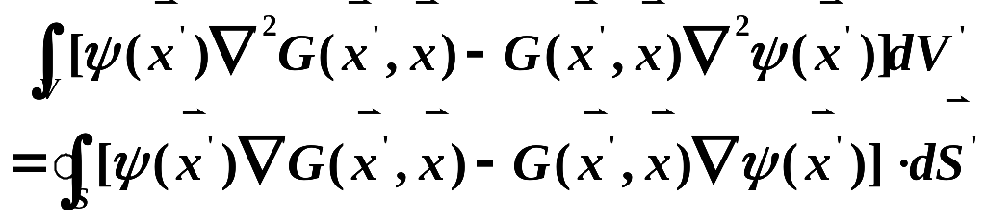
把G和ψ 代入格林公式，并以撇号表示积分变量，得
其中S是区域V的边界, dS'是从区域V内指向外部的面元。设n指向区域V内的法线,即 dS' = −ndS' 。

Slide 10
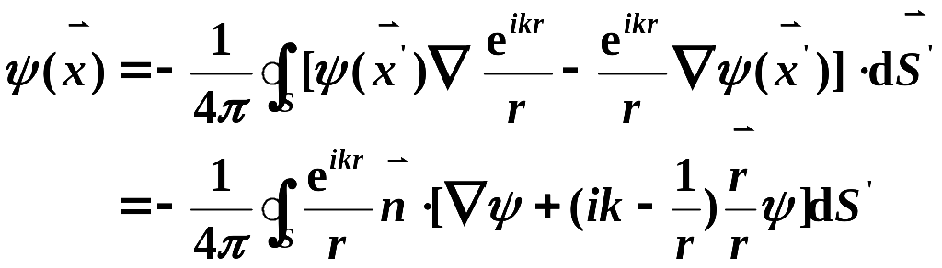
得基尔霍夫公式
基尔霍夫公式是惠更斯原理的数学表示。

Slide 11
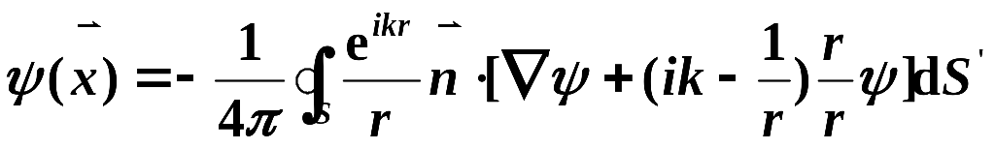
它把区域V内的任一点 x 处的场ψ(x) 用V边界面S上的ψ 和ψ/n 表示出来。在被积式中，因子e^{ikr}/r 表示由曲面S上的点x’向V内x 点传播的波，波源的强度由 x ’点上的ψ 和ψ/n 值确定。因此，曲面上的每一点可以看作次级光源，区域V内的光波可以看作由面上所有点上的次级光源发射的子波的叠加。

Slide 12
必须指出，上式不是边值问题的解,它只是把ψ用边界值表出的积分表示式，当问题完全解出之前，边界上的ψ和ψ/n值是不知道的，而且也不是能任意规定的。

Slide 13
只有在某些特殊情况下，当我们可以合理地估计在边界S上的ψ 和ψ/n 值时，才能应用此式求区域V内的场强。
衍射问题通常属于这种情况

Slide 14
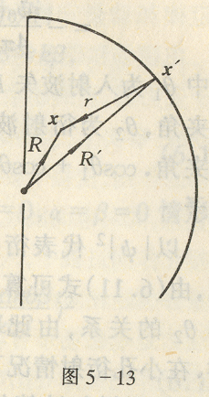
3. 小孔衍射
设无穷大平面屏幕中有一小孔。V为屏幕右边空间，其界面S包括三个部分：小孔表面S₀，屏幕右侧S₁和无穷大半球面S₂ （如图）。为了应用基尔霍夫公式，必须对界面上的ψ和ψ n值作合理的假定。
以小孔衍射为例说明基尔霍夫公式的应用

Slide 15
我们假设
（１）在孔面S₀上，ψ和ψ n 等于原来入射波的值，即和没有屏幕存在时的值相同。
（２）屏幕右侧S_{１}上，ψ = ψ  n =0
这两假设都是近似的。因为由上面的讨论，当有屏幕存在时，必然对原来入射波产生扰动，特别是孔边缘附近，入射波受到的扰动是比较大的，因而在孔面上ψ和ψ  n 值不可能与原入射波的相应值完全相同。

Slide 16
但是当孔半径远大于波长时，孔面大部分的场所受的扰动不大，则假设（１）不会导致很大的误差。 在屏幕右侧，实际上只有在小孔边缘附近处ψ和ψ  n 才可能显著地不为零，则假设（２）也可以近似地成立。

Slide 17
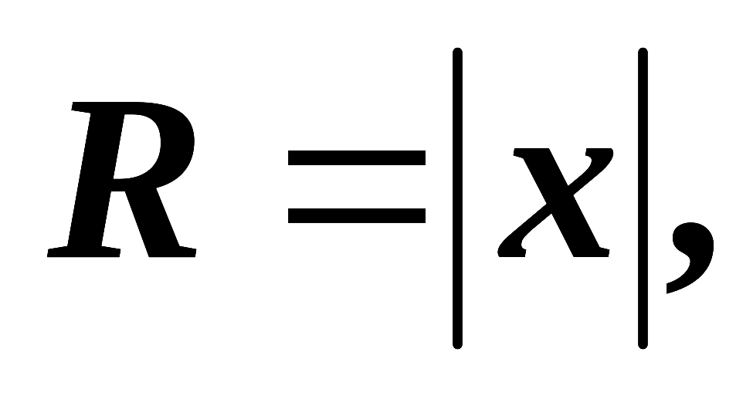
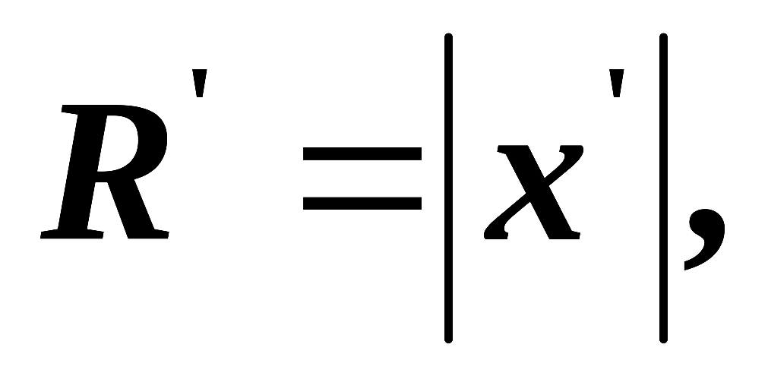
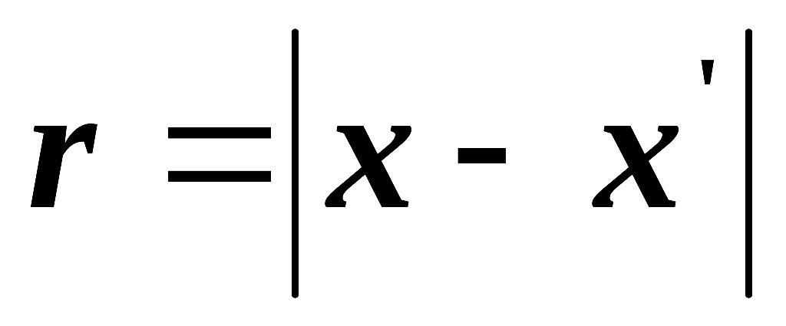
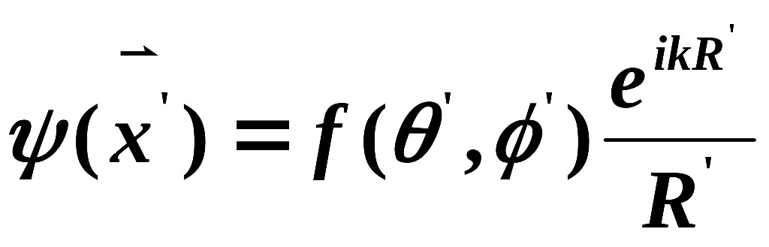
为了计算ψ (x)还必须知道无穷远半球面S₂ 上的ψ 。如图 ，取坐标原点在小孔中心处，以x' 表示S₂ 上一点，x为区域内距离小孔有限远处任一点。令
由于在右半空间的波是由小孔区出射的波，因此在无穷远处应有形式

Slide 18
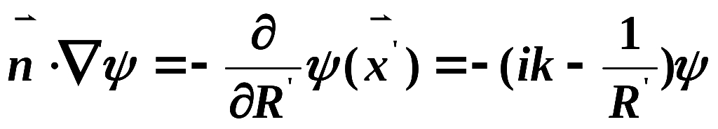
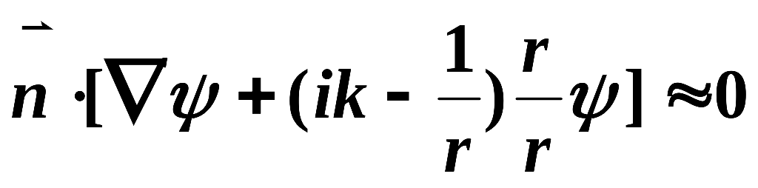
f (θ’,φ’)代表与方向有关的某一函数。在 S₂ 上，内法线为n = − e_{R}’，因而
在基尔霍夫公式中，r为由x’ 到x的距离，当 r→ ∞时 ， r/ r ≈ n，而且有 1/ r ≈1/R' ，因此在 S₂ 上到O (r ⁻²) 有

Slide 19
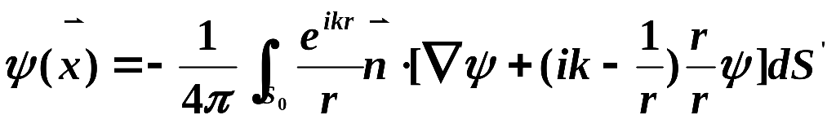
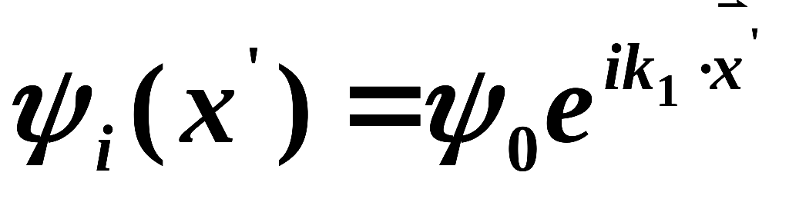
则基尔霍夫公式式在无穷大半球面S₂ 上的积分趋于零。其中只剩下对孔面S₀ 的积分
由假设（1），在孔面上，场强可取为入射波场强。设入射波ψ _{i}是平面波，其波矢量为
其中ψ₀为原点处的ψ值。

Slide 20
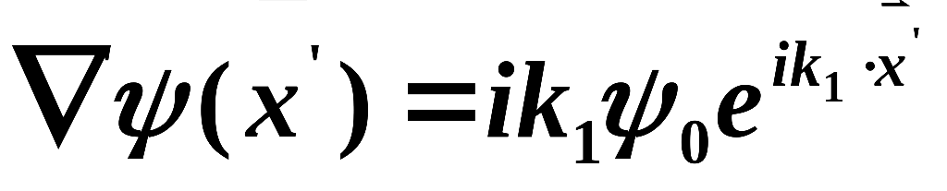
上式右边被积函数中ψ 可用ψ _{i} 代入，并有

Slide 21
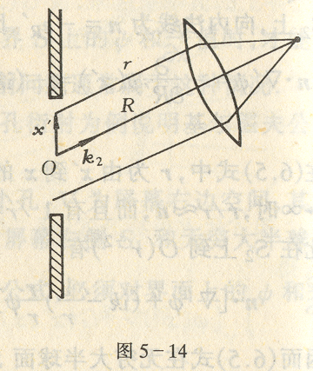
设我们在屏幕右边远处观察向k₂方向传播的衍射波[实际观察时可用透镜把衍射波聚焦，称夫朗和费(Fraunhofer)衍射]。如图，x'为小孔面上一点，x为空间远处一点，k₂ 沿R方向，r = R- x' ⋅k₂/k, k⋅r/r= k_{2。}

Slide 22
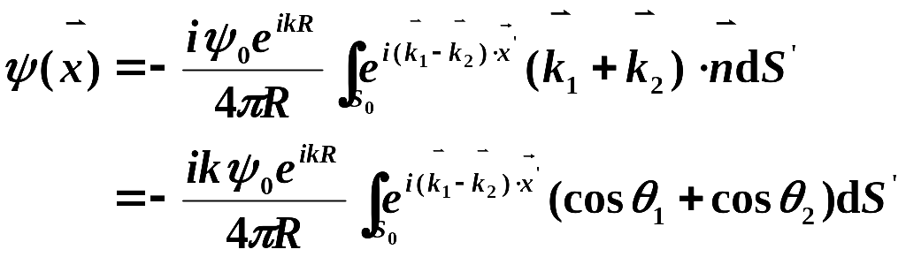
在上述积分式中略去1/r高次项，得
其中θ₁为入射波矢k₁与法线n 的夹角， θ₂为衍射波矢k₂与n的夹角。cos θ₁ +cos θ₂ 称为倾斜因子。

Slide 23
以 |ψ| ²代表衍射光波的强度，由上式可算出衍射光强与θ₂ 的关系，由此可得衍射图样 。在小孔衍射情况下，实验测得的衍射图样与计算结果相符，说明我们所作的假设(1)和(2)是近似正确的 。
在通过裂缝的微波辐射问题中，由于涉及较大的波长和较大的衍射角，标量理论不是很好的近似 。在这情形下我们必须从电磁场矢量方程出发，导出矢量场的衍射公式 。关于这个问题在此不作详细讨论。

Slide 24
例 波长为λ的平面电磁波垂直射入屏的长方形小孔上，设小孔边长为a和b（a，b>> λ ），求夫琅和费衍射图样。

Slide 25
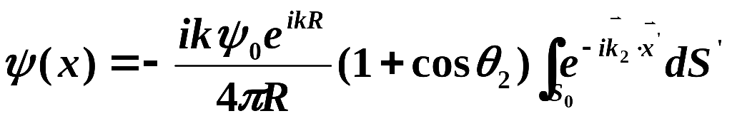
解
取小孔中心为原点，z轴与孔面垂直。入射波沿z轴方向，有cosθ ₁ =1。孔面上z'= 0，因而 k₁⋅x'= 0 。由于θ ₁和θ ₂ 与积分变数无关，可以抽出移至积分号外，因此

Slide 26
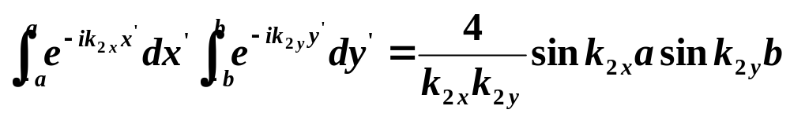
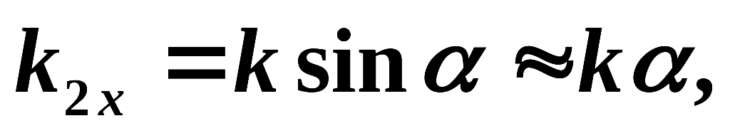
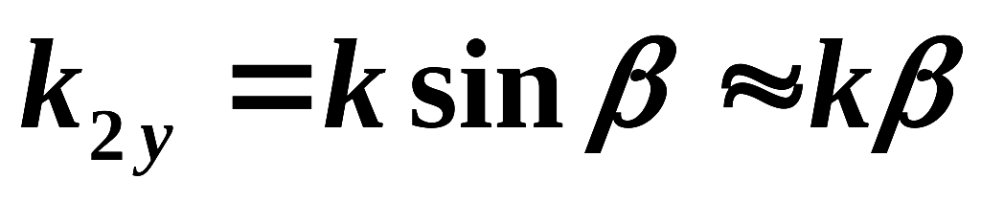
积分为
设k₂与x轴的夹角为π/2 −α，与y轴的夹角为π/2−β ，α和β 即为衍射波偏离yz面和xz面的角。因α和β为小角，

Slide 27
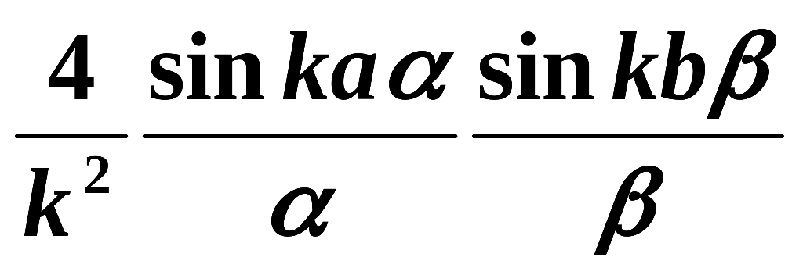
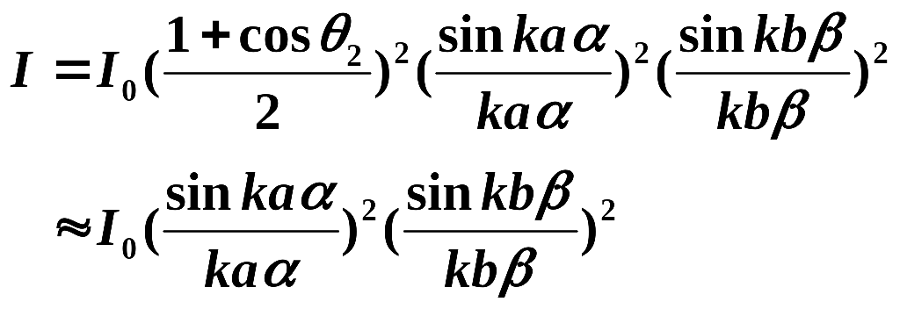
代入积分式得
|ψ|²为光强I，以I₀ 表示沿z轴的光强(θ₂=0,α=β=0情形)，则衍射光强为

Slide 28
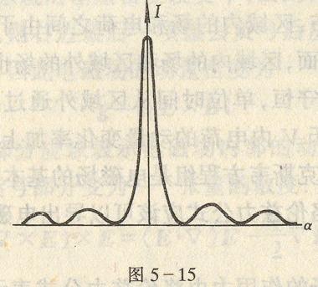
光强与α的关系如图所示。第一条暗纹出现在kaα = π 处，即α = λ/2a。波长愈短，衍射条纹愈密。这个结果已经相当好地为光学实验所证实。

